Slide 1
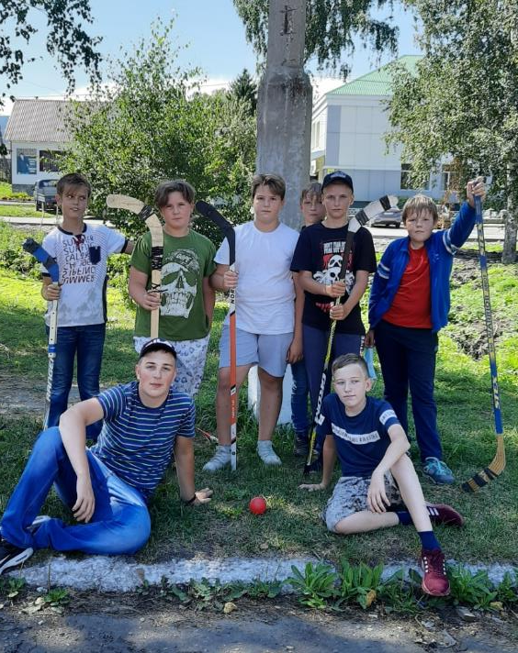
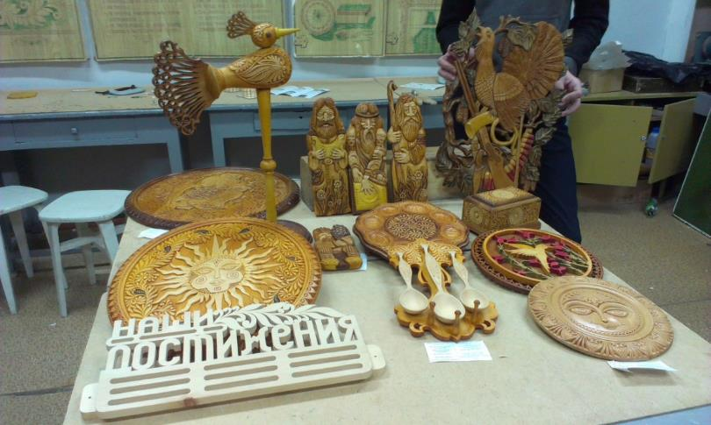
Д/о « Резьба по дереву» рук. Мирошниченко А.В.

Slide 2
Отчет о работе д/о «Резьба по дереву» за I полугодие 2020-2021 уч. г.
Работе велась в соответствии с учебным планом, по программам:
Программа «Резьба по дереву»
Программа «Мастерим вместе. Резьбы очарованье»

Slide 3
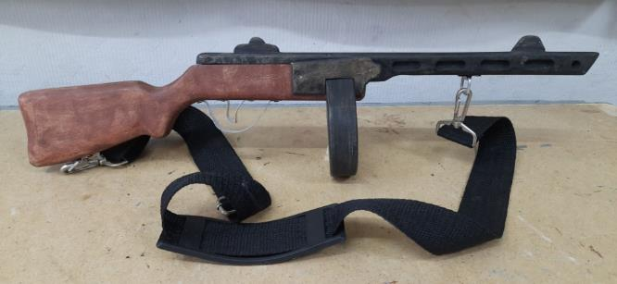
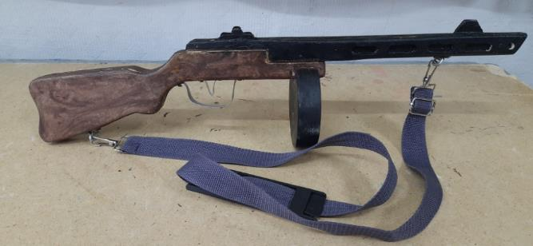
Моделирование. Выпиливание по дереву. «Оружие Победы»-посвящено 75 летию Великой Победе.
Купин Родомир
Булахтин Владислав
Медведев Егор
Ступишин Леонид

Slide 4
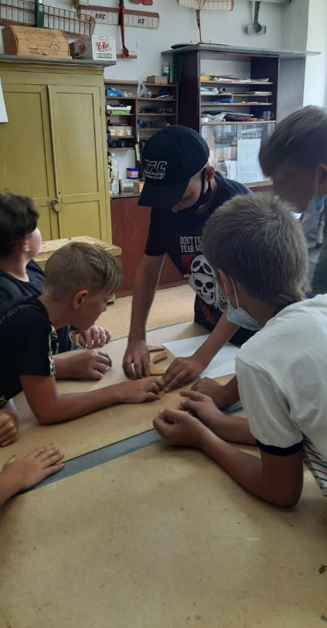
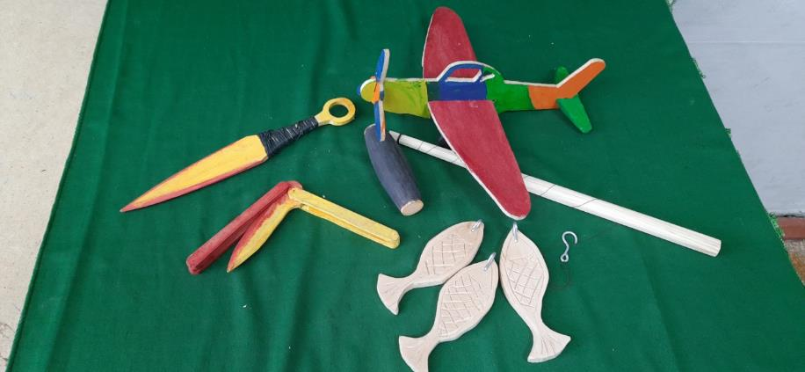
Моделирование, игры. Выпиливание по дереву
Пенкин Андрей
Шипилов Семион
Суховерков Руслан
Казанцев Дмитрий

Slide 5
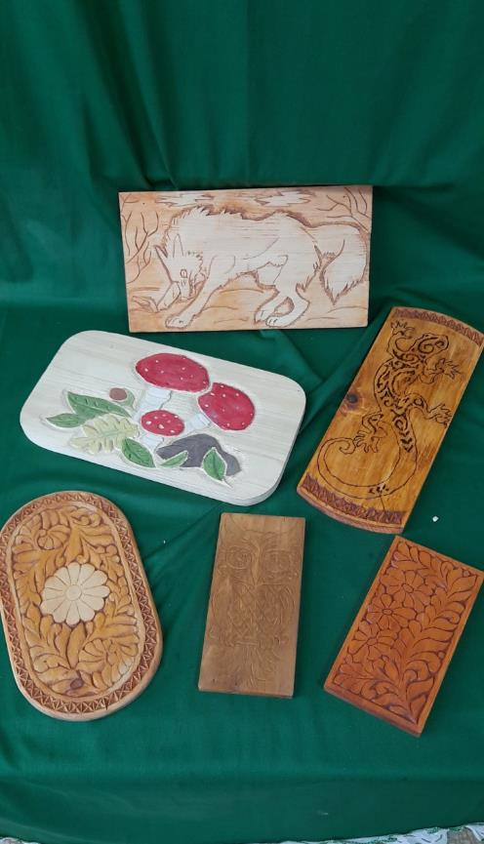
Панно декоративное. Разные виды резьба по дереву.
Борисов Михаил
Голубец Андрей
Парамонов Роман
Пастухов Михаил

Slide 6
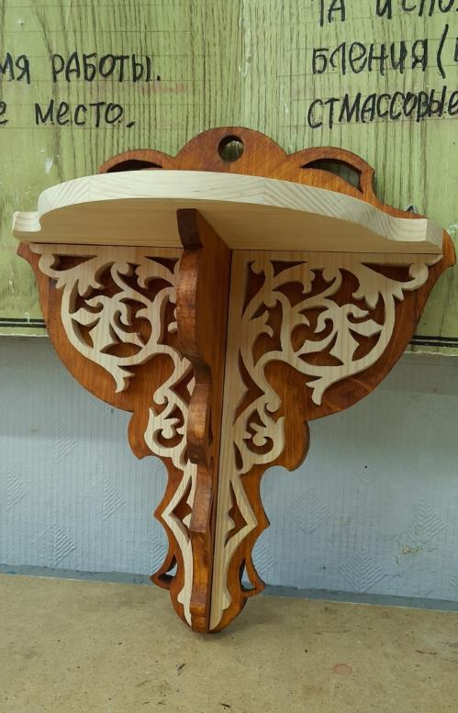
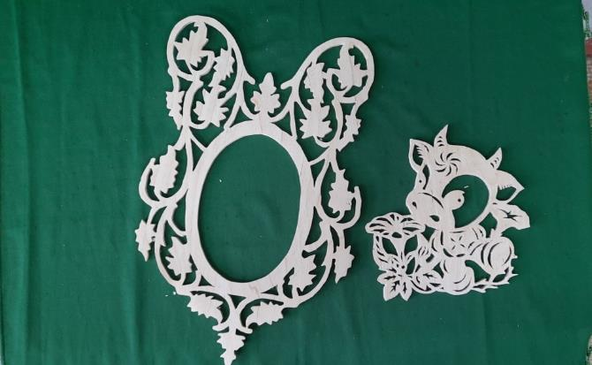
Художественное выпиливание по дереву
Купин Родомир
Гейфнидер Анатолий
Пенкин Андрей

Slide 7
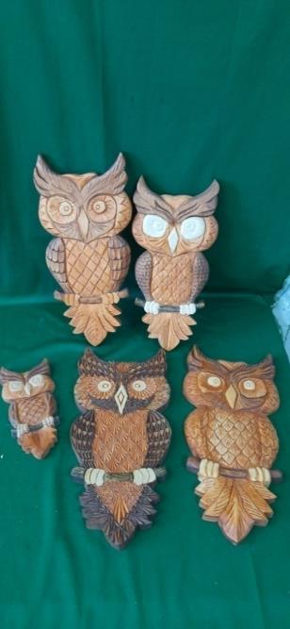
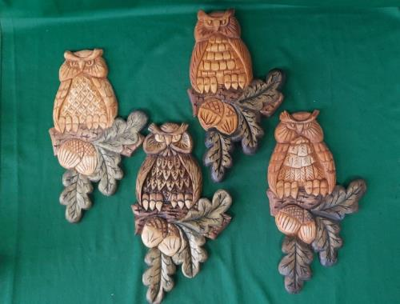
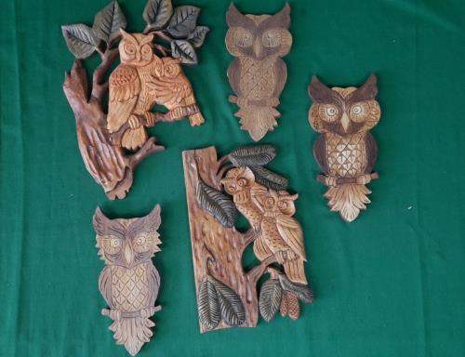
Плоскорельефная резьба по дереву
Пастухов Михаил
Ступишин Леонид
Глотов Александр
Парамонов Роман
Аникин Сергей
Сьянов Алексей
Черепанова Софья
Шаламов Николай
Шульга Кирилл

Slide 8
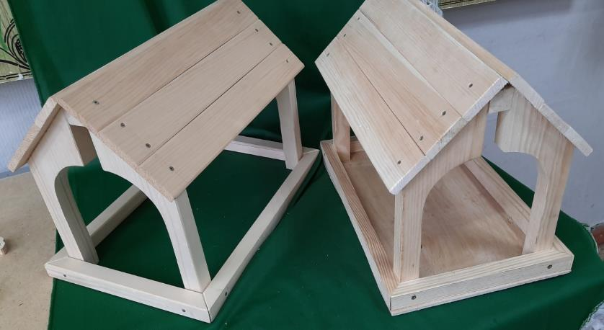
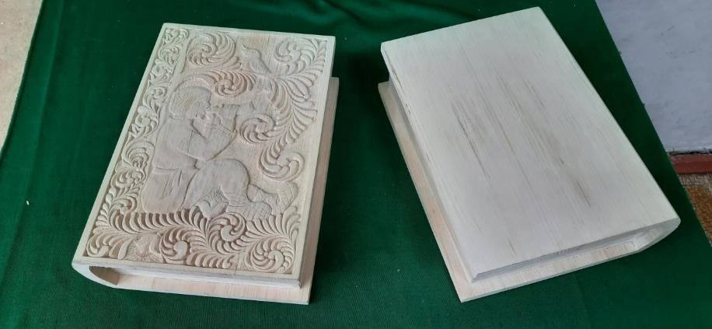
Основы столярного дела.
Веревкин Дмитрий
Глотов Александр
Шульга Кирилл
Шадринцев Ярослав

Slide 9
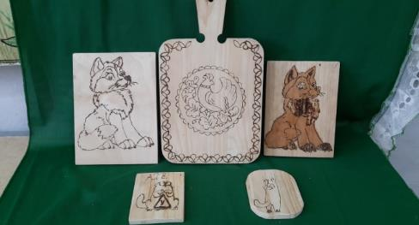
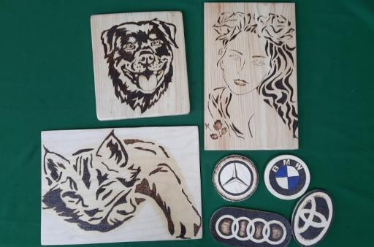
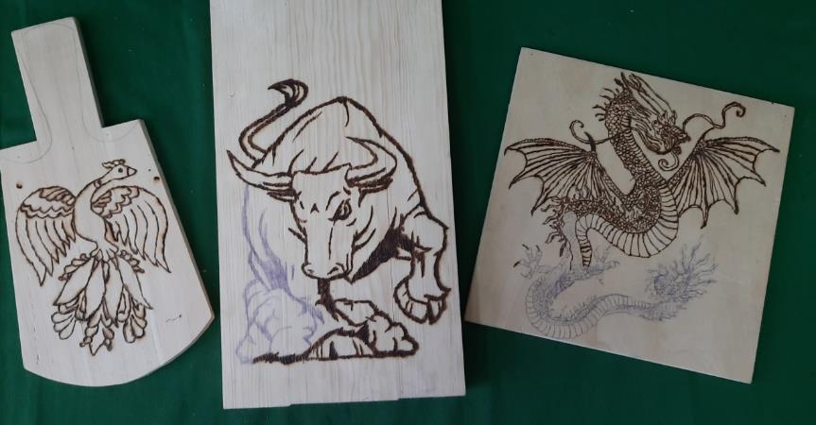
Выжигание по дереву
Булбаков Игорь
Захаров Сергей
Тимко Роман
Казанцев Дмитрий
Пастухов Михаил
Эрнст Артем
Голубец Андрей

Slide 10
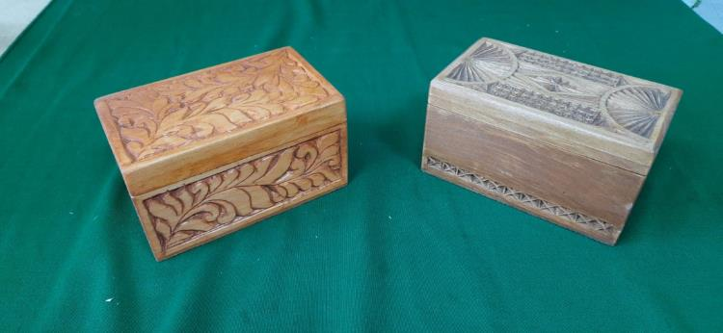
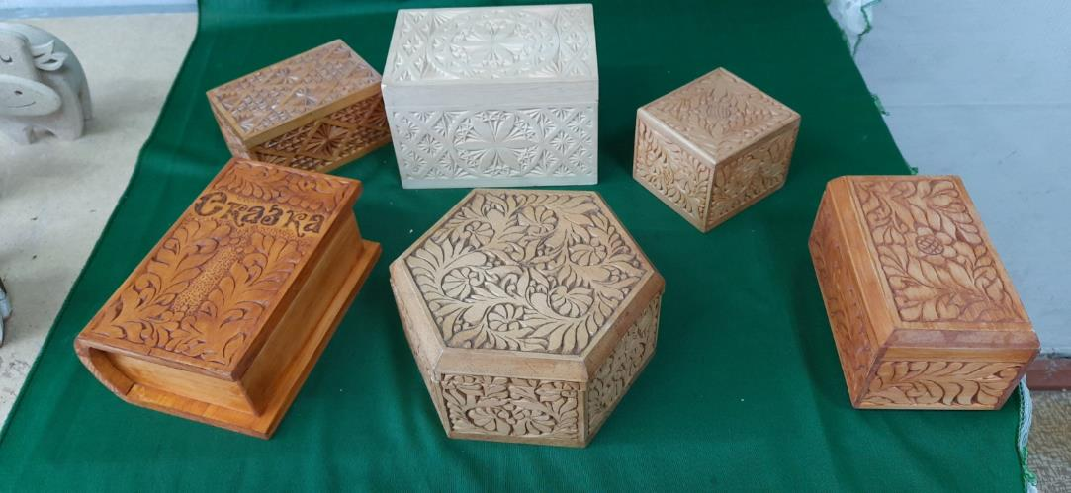
Шкатулки резные
Шипилов Семион
Пастухов Михаил
Шульга Андрей
Шульга Кирилл
Глотов Александр
Шаламов Николай
Гейфнидер Ксения

Slide 11
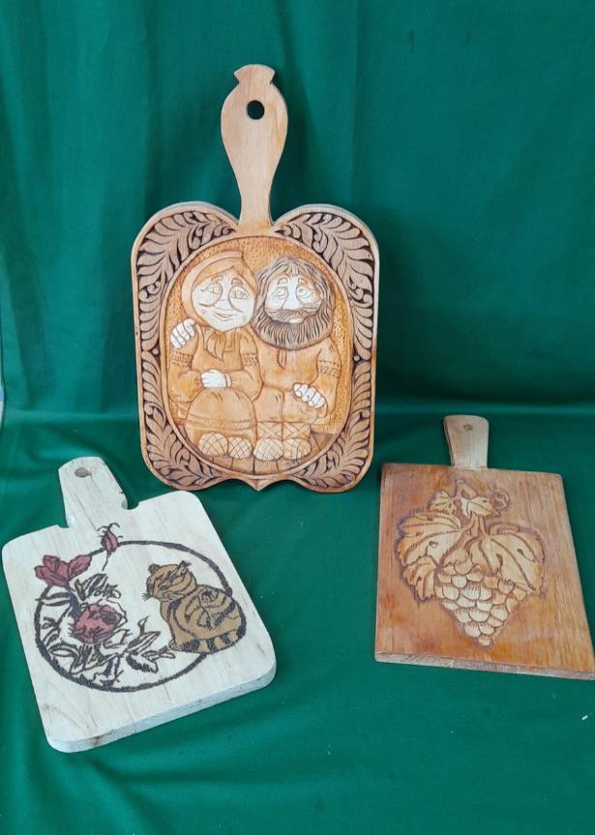
Доски разделочные, резные
Борисов Михаил
Пастухов Михаил
Шаламов Николай
Шульга Кирилл

Slide 12
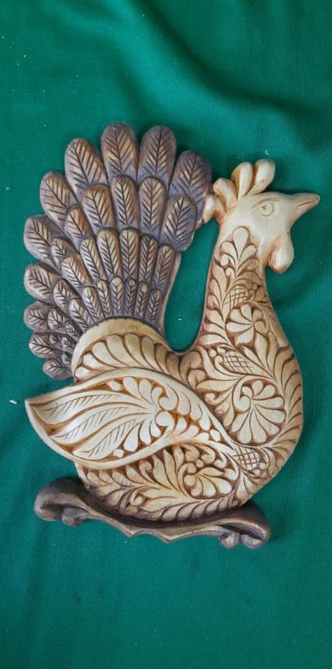
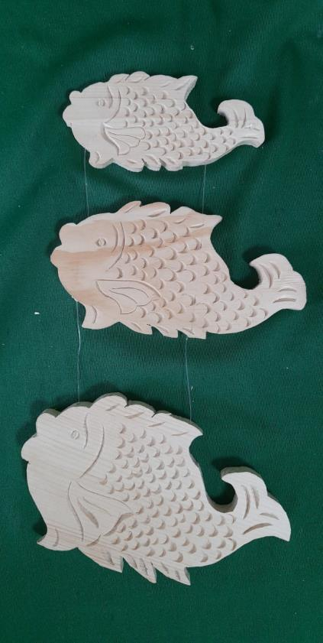
Разные виды резьбы
Гейфнидер Ксения
Гейфнидер Анатолий
Шульга Кирилл

Slide 13
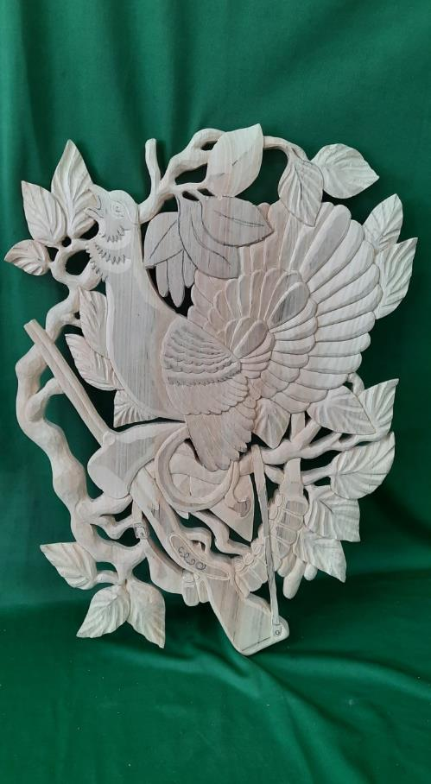
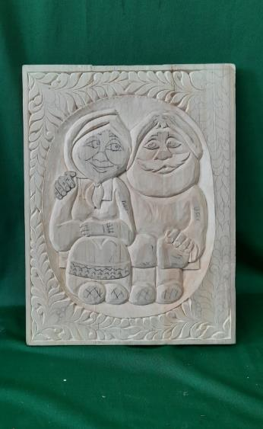
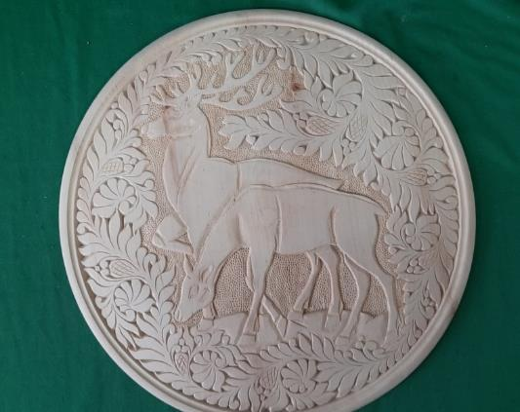
Рельефная резьба по дереву
Шахов Максим
Рожков Артем
Налимов Андрей

Slide 14
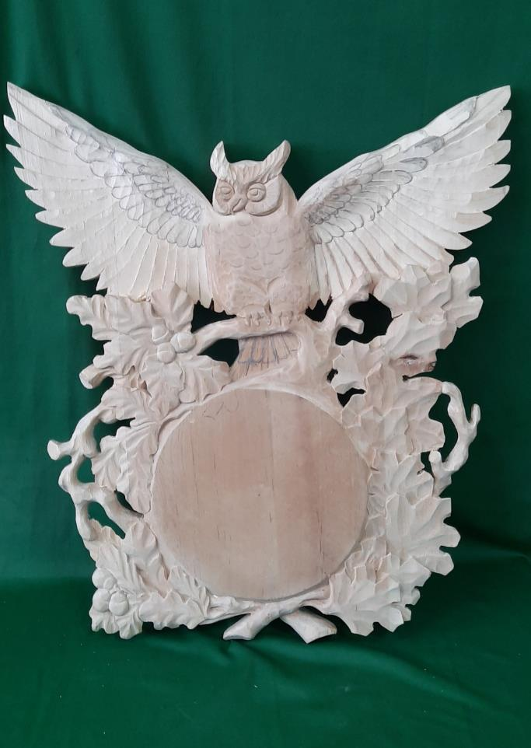
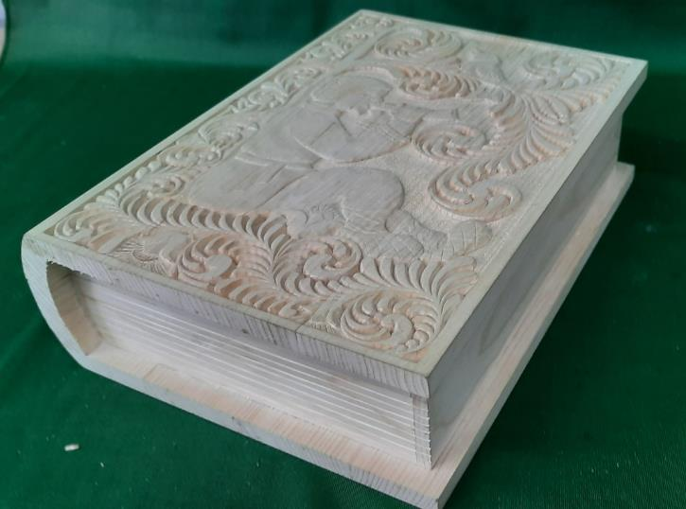
Шадринцев Ярослав

Slide 15
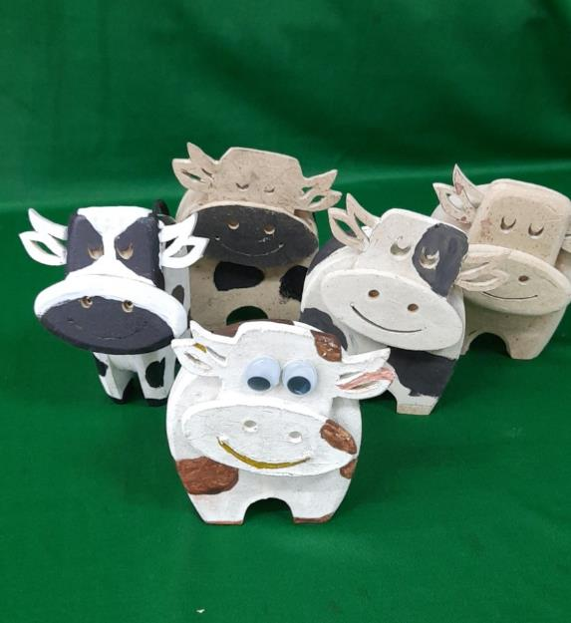
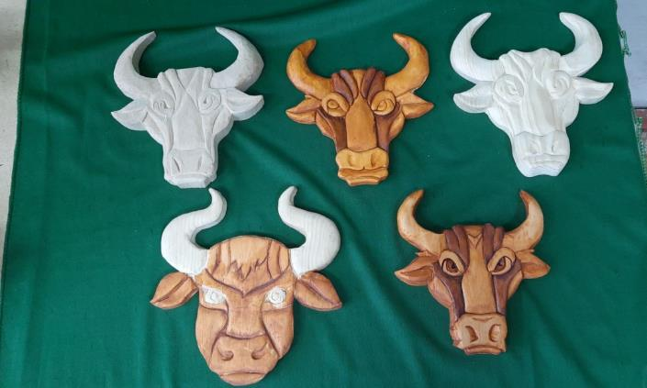
Новогодний сувенир
Борисов Михаил
Калаев Александр
Пенкин Андрей
Пикалов Виталий
Романенко Александр
Нужный игорь
Витухин Арсений
Шульга Кирилл
Сьянов Алексей
Ступишин Леонид
Пастухов Михаил
Вяткин Никита
Глотов Александр
Парамонов Роман

Slide 16
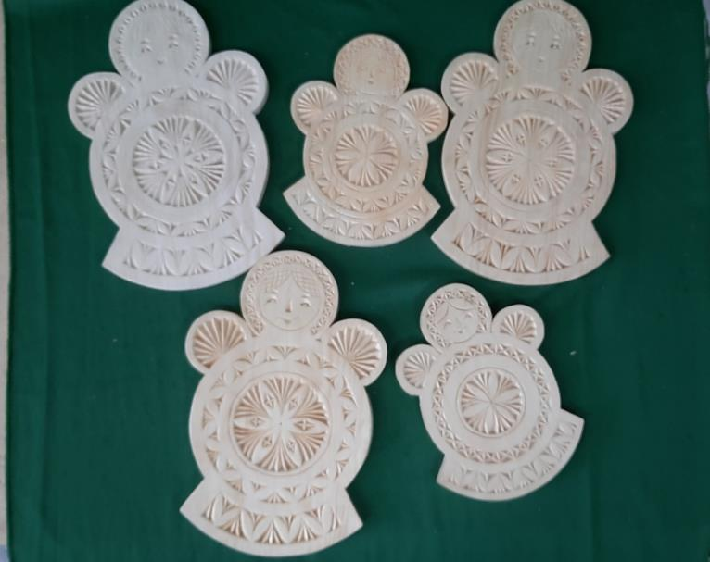
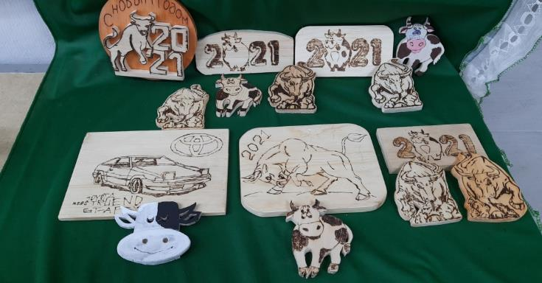
Новогодний сувенир
Борисов Михаил
Калаев Александр
Купин Родомир
Пастухов Михаил
Пенкин Андрей
Глотов Александр
Нужный игорь
Хорин Никита
Шульга Кирилл
Гейфнидер Ксения
Сьянов Алексей
Хорин Никита
Голубец Андрей
Козлов Кирилл

Slide 17
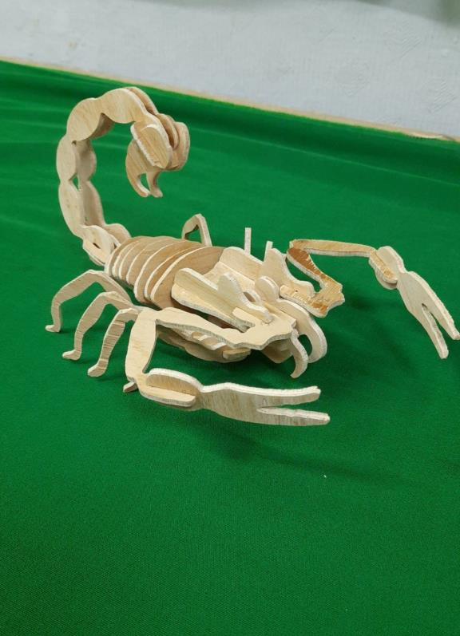
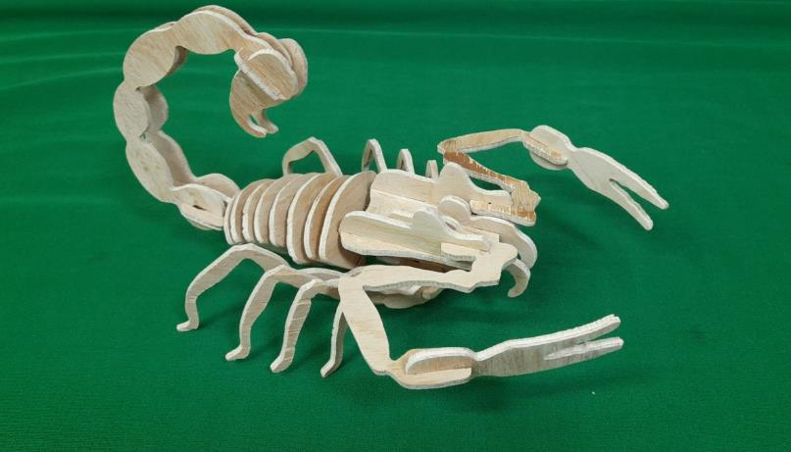
3D – моделирование. Выпиливание по дереву.
Черепанова Софья
Голушко Антон

Slide 18
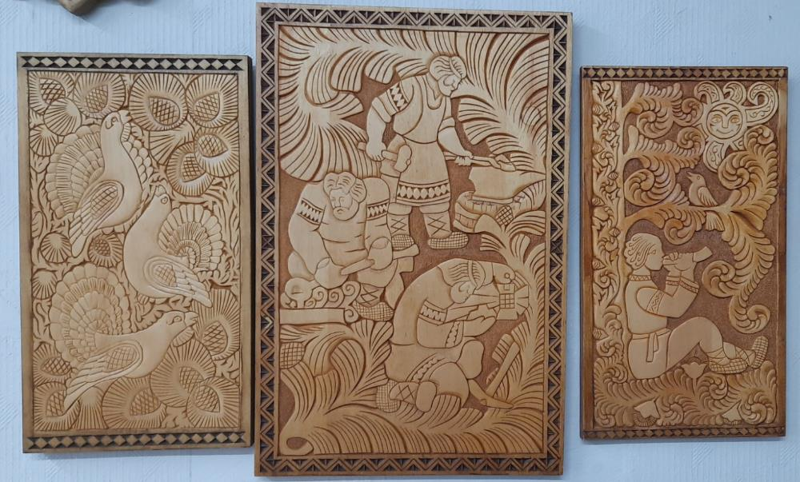
Наши достижения. Краевая выставка декоративно-прикладного творчества
« Сибириада» г. Барнаул
Шахов Максим
Автор работы «Мир без войны» награжден грамотой
Гран-при

Slide 19
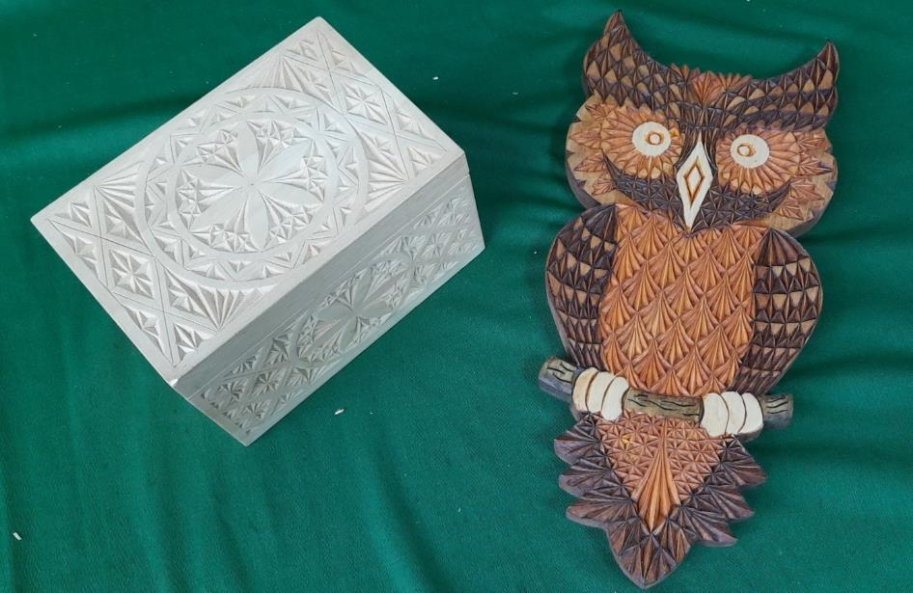
Наши достижения. Победителя окружного этапа краевого конкурса декоративно прикладного конкурса «Рождественская звезда» г. Бийск
Шульга Кирилл
Гейфнидер Ксения

Slide 20
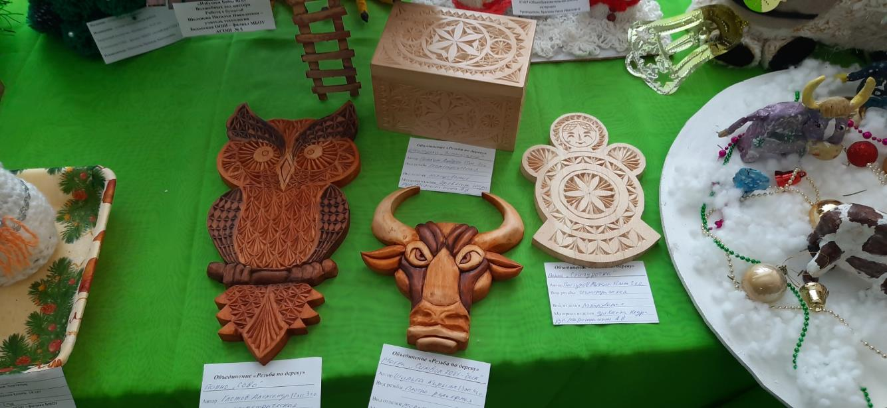
Наши достижения. Участие в районном конкурсе декоративно- прикладного творчества
« Зимние узоры»
Шульга Кирилл Пастухов Михаил
Глотов Александр Пенкин Андрей

Slide 21
Огромное спасибо!
Всем детям, которые принимали участие в творческой жизни д/о « Резьба по дереву»
Не то дорого, что красного золота, а то дорого, что доброго мастерства.
Пословица.

